Slide 1
ПЕДАГОГ: Старовойтова Людмила Ивановна Theater und Filmkunst Искусство театра и кино

Slide 2
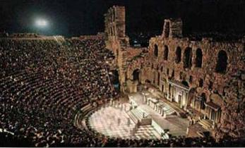
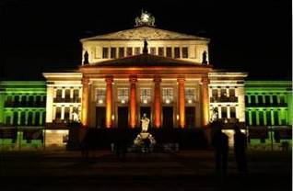
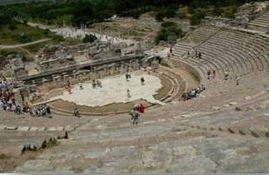
Aus der Geschichte der Theaterkunst
Aus welcher Sprache kommt das Wort „Theater“?
Das Wort “Theater kommt aus Griechischen “theatron”.
Wo wurden die ersten Aufführungen gegeben?
Die ersten Aufführungen wurden auf dem Marktplatz gegeben.
Wie hat sich die Theaterkunst im 18.Jh.in Deutschland entwickelt?
Im Mittelalter wurden in Deutschland an vielen Fürstenhöfen Hoftheater oder Hofbühnen gegründet.

Slide 3
Из истории театрального искусства
Из какого языка происходит слово "театр"? Слово "театр" происходит от греческого “theatron”.
Где были даны первые спектакли? Первые представления были даны на рыночной площади.
Как развивалось театральное искусство в 18.Jh.in Германия развивается? В средние века в Германии при многих княжеских дворах были основаны придворные театры

Slide 4
Aus der Geschichte der Filmkunst
Der Film ist auch eine Kunst, genau so wie die Literatur oder die Malerei.Der erste Film wurde 1895 in Paris von den Gebrüdern Lumiers aufgenommen und vorgeführt. Diese neue Kunstart verbreitete sich schnell in ganz Europa und warb mit jedem Tag immer mehr Anhänger. Die ersten Filme waren schwarz-weiße Stummfilme und liefen höchstens 10-15 Minuten.

Slide 5
Из истории киноискусства
Кино - это тоже искусство, точно так же, как литература или живопись. Первый фильм был снят и показан в Париже в 1895 году братьями Люмьер. Этот новый вид искусства быстро распространился по Европе и с каждым днем привлекал все больше и больше поклонников. Первые фильмы были черно-белыми немыми фильмами и длились не более 10-15 минут.

Slide 6
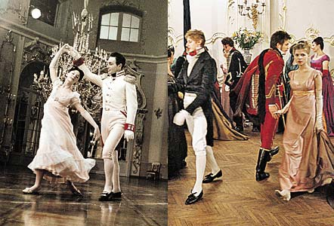
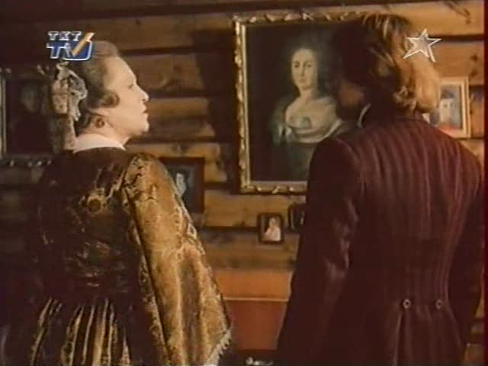
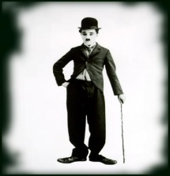
Die ersten Spielfilme waren verfilmte Romane und Erzählungen. In Russland wurden die ersten Filme ab 1908 produziert. Das Niveau der Filme stieg nach Ablauf einer gewissen Zeit.1913-1916 konnte sich das russische Publikum an den ersten im wirklichen Sinne des Wortes künstlerischen Filmen ergötzen. Die besten von ihnen sind , „Anna Karenina“, „Krieg und Frieden“. Damals zählte man in Russland etwa 30-40 Filmateliers und 4000 Kinos.

Slide 7
Первыми художественными фильмами были экранизированные романы и рассказы. В России первые фильмы были сняты с 1908 года. По прошествии определенного периода уровень кинопроизводства повысился.В 1913-1916 годах российский зритель смог насладиться первыми художественными фильмами в реальном смысле этого слова. Лучшие из них - „Анна Каренина“, „Война и мир“. В то время в России насчитывалось около 30-40 киностудий и 4000 кинотеатров.

Slide 8
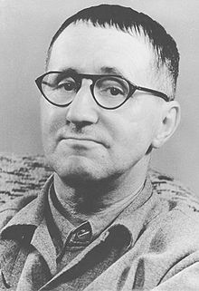
Bertolt Brecht
Bertolt Brecht ist als Schriftsteller,
bekannt .
Er hat mit seiner Frau, der Schauspielerin Helene Weigel
gegründet.
Seine Inszenierungen wurde welt
Im Spielplan stehen viele
von Brecht .
Nach Brechts Tod setzten seine Schüler und Anhänger die
fort.
Unter der Leitung von Helene Weigel wurde das Theater zu einem

Slide 9
Бертольт Брехт
Бертольт Брехт известен как писатель . Он основал компанию вместе со своей женой, актрисой Элен Вайгель . Его постановки стали мировыми В расписании игр много произведений Брехта . После смерти Брехта его ученики и последователи продолжили его.

Slide 10
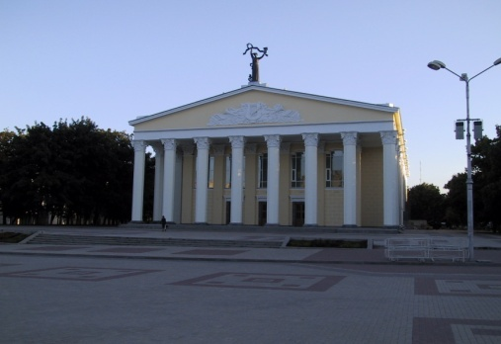
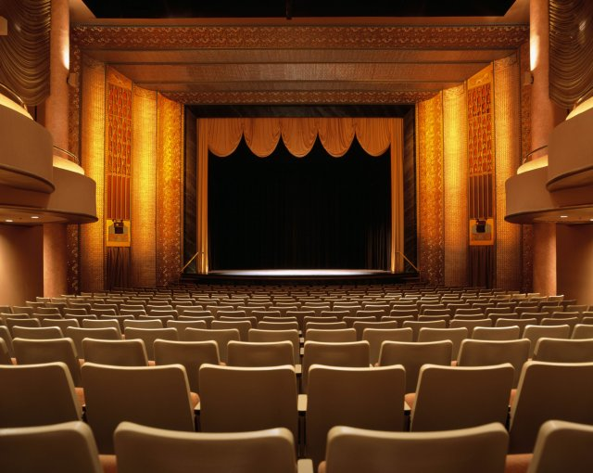
Geht ihr gern ins Theater?
Welche Theaterstücke bevorzugt ihr?
Ist es schwer, Theaterkarten für ein gutes Theaterstück zu besorgen?
Was erwartet ihr von einem Theaterstück? Wie soll es sein?

Slide 11
Вам нравится ходить в театр?
Какие спектакли вы предпочитаете?
Трудно ли получить билеты в театр на хорошую пьесу?
Чего вы ожидаете от спектакля? Как это должно быть?

Slide 12
Danke für die Aufmerksamkeit!
Спасибо за внимание!

